Slide 1
고고학에서의 GIS 응용 2022년 숭실대학교 사학과 고고학 전공 겨울방학 스터디 - 3주차 : 수치표고모델(DSM, DEM, DTM) + 향분석-
주 찬 혁(숭실대 사학과 석사과정)

Slide 2
주차 | 내용 | 진행
1주차 | 오리엔테이션 및 QGIS 설치 | 서 하 운, 주 찬 혁
2주차 | GIS의 개념과 기초 | 주 찬 혁
3주차 | 수치모델(DSM, DEM, DTM) + 향분석 | 주 찬 혁
4주차 | 커널 밀도 추정 분석 / 박지영 2017 | 주 찬 혁
5주차 | R연동과 다양한 공간분석지표 / 박지영 2017 | 주 찬 혁
6주차 | 가시권 분석 / 강동석 2019 | 주 찬 혁
7주차 | 유적분포도 그리기 | 서 하 운

Slide 3
스터디 계획
1. 고고학 연구에서 활용되는 방법들을 위주로 살펴볼 예정
2. 분석 방법을 알아보고 어떻게 활용할 수 있을지 함께 고민
참고자료 : 이준호/유병혁, 2020, QGIS Cookbook
스터디 자료 : Chanhyeok Ju Github

Slide 4
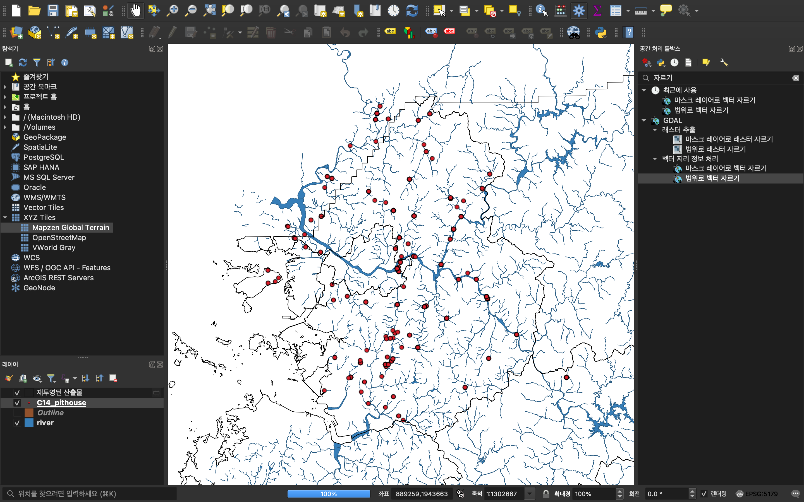
유적분포도
고고학 연구에서 필수적인 도표
GIS를 사용하지 않고 포토샵, 일러스트로 할 경우 번거로움
연구대상을 밝히는 작업

Slide 5
유적분포도
사용 데이터
하천망도(국가공간정보포털 오픈마켓) : http://data.nsdi.go.kr/dataset/12608
행정구분(GADM) : https://gadm.org/download_country.html

Slide 6
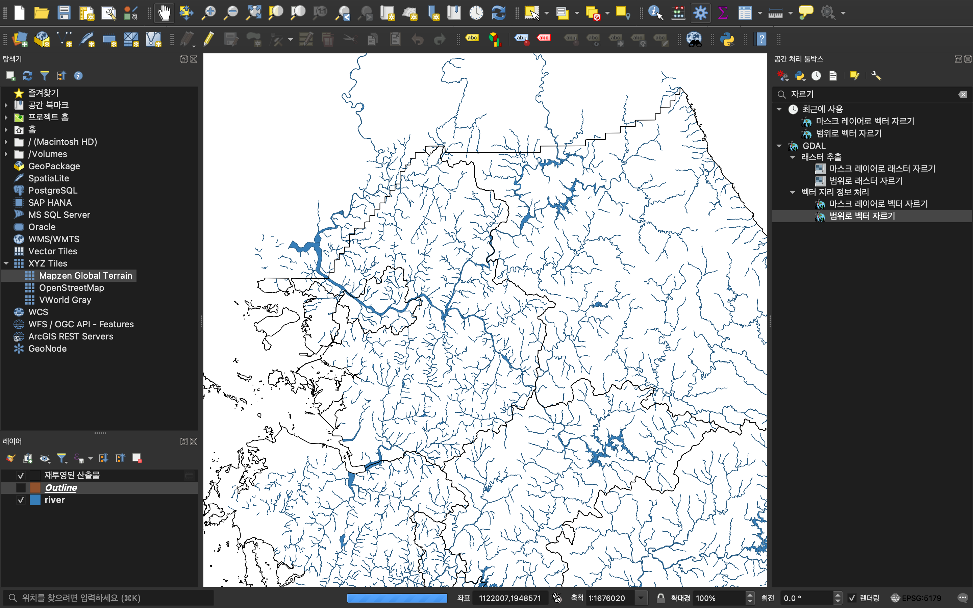
유적분포도
Vector 데이터 불러오기 : 경계, 하천, 등고 등…

Slide 7
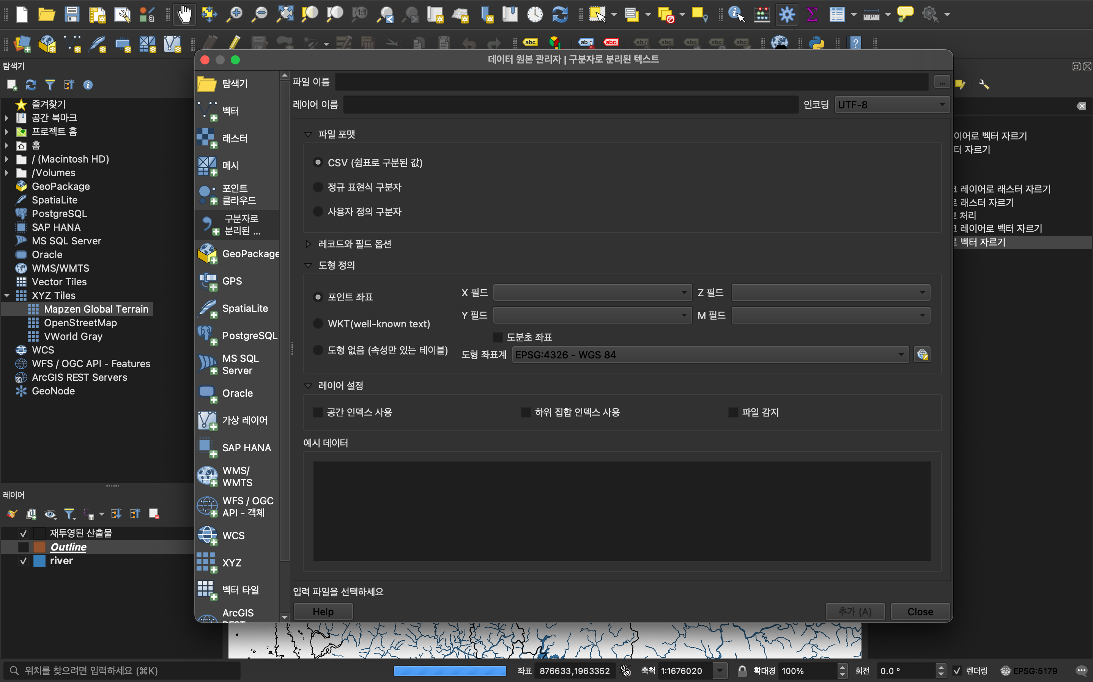
유적분포도
데이터 원본 관리자 > 구분자로 분리된 ... > csv 파일 선택

Slide 8
유적분포도
각 레이어의 심볼을 적절하게 수정

Slide 9
유적분포도
유적의 분포를 파악하는 것이 주요 목적
가급적 난잡하지 않게 만드는 것이 중요
중요한 분포 조건(수계, 구릉지 등)이 있다면 해당 벡터 파일을 삽입하여 함께 검토

Slide 10
수치모델?
다양한 기준으로 지형을 측정하여 만든 지표모형
수치표고모델(Digital Elevation Model, DEM)
수치표면모델(Digital Surface Model, DSM)
수치지형모델(Digital Terrain Model, DTM)

Slide 11
수치모델?
DEM : GIS 구축을 위해 사용되는 자료의 통칭
DSM : 지표면의 모든 물체의 높이를 포함한 데이터
DTM : 지표면의 자연적, 인위적 물체의 높이를 제거한 실제 지표면 데이터

Slide 12
수치모델?
DEM, DTM, DSM은 국가, 기관 별로 정의를 다르게 채택하고 있음.
1안 : DEM이 DTM, DSM을 포괄(국내 정의)
2안 : DEM = DTM
3안 : DEM은 높이만 / DTM은 x, y, z 값 전체 포괄

Slide 13
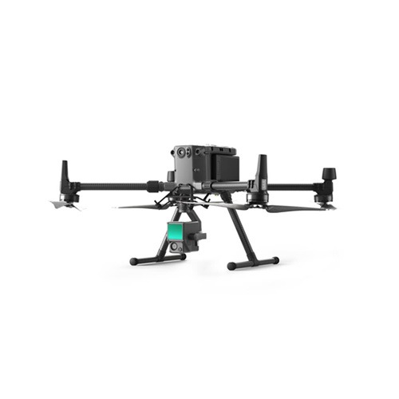
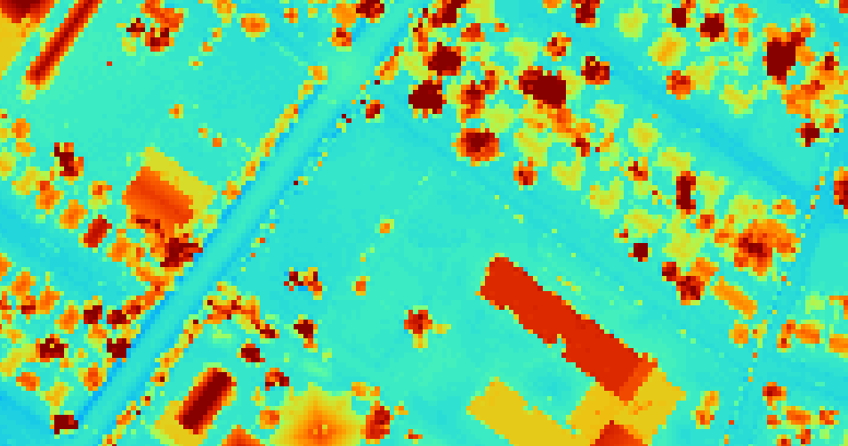
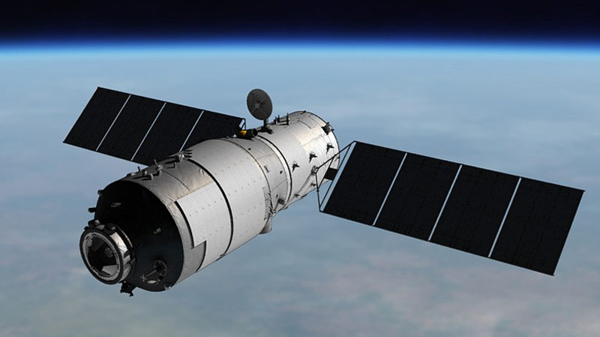
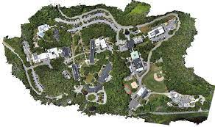
DSM
출처 : http://ssrebelious.blogspot.com/2013/03/dsm-to-dem-conversion.html
Drone + Lidar
Satellite
DSM
Photogrammetry

Slide 14
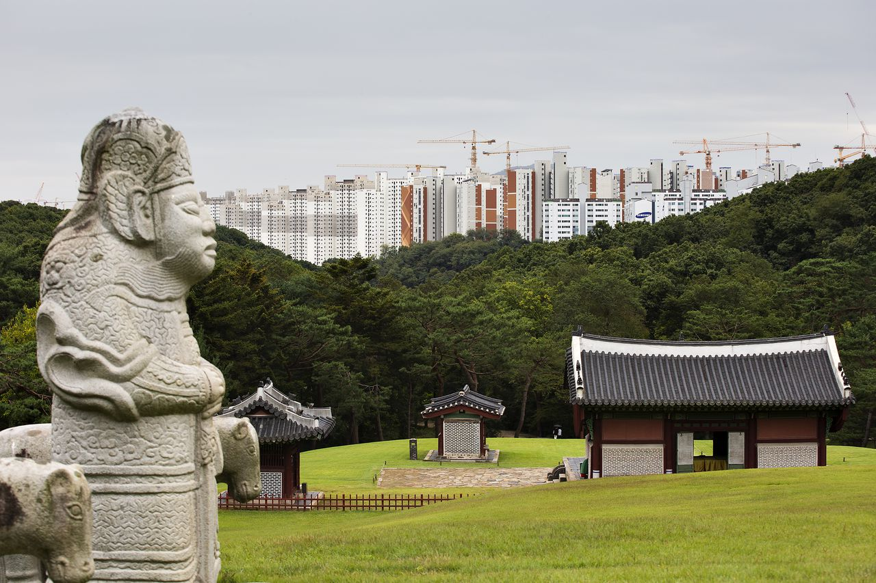
DSM
출처 1: http://ssrebelious.blogspot.com/2013/03/dsm-to-dem-conversion.html
출처 2: 조선일보, https://www.chosun.com/culture-life/culture_general/2021/10/02/SFYYTGS5TZENFF5YN2PBY7EUG4/
DSM
장릉-검단신도시 아파트
불법 건축 사건

Slide 15
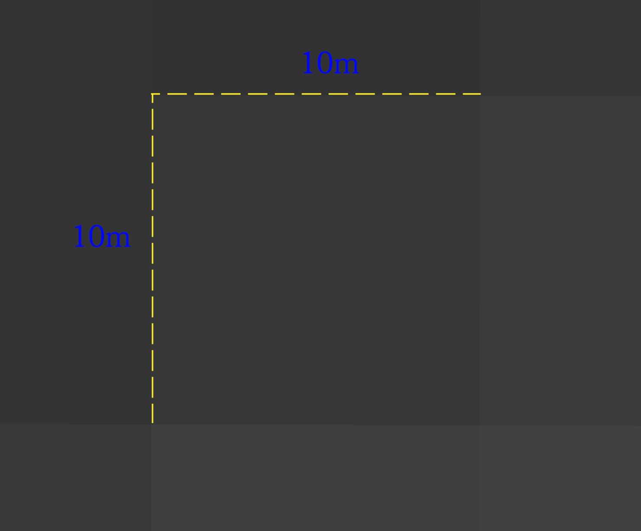
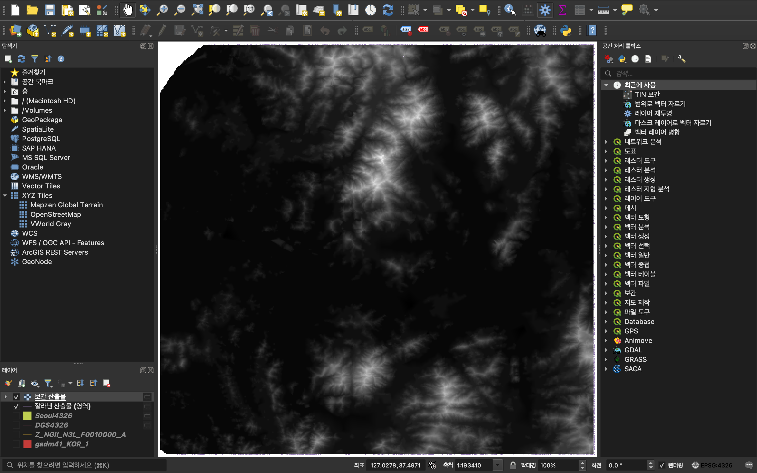
DEM
DEM
지형표면의 높이를 일정간격으로 측정하여 만든 수치표고모델
가장 다방면으로 활용되고 있음
활용 분야 : 등고선 생성, 군 작전 자료, 네비게이션, 향분석, 경사도분석, 가시권분석 등…
확대

Slide 16
DEM
상황 설정
고구려-백제 분쟁의 일면을 보기 위해 아차산 보루와 백제 왕성(풍납, 몽촌)의 공간적 관계를 살펴보고자함
추후 시행될 분석에 활용하기 위해 미리 DEM을 산출하고자함
등고선 자료가 수집된 상태

Slide 17
DEM
사용 데이터
등고선(국가공간정보포털 오픈마켓) : http://data.nsdi.go.kr/dataset/20180927ds0069
행정구분(GADM) : https://gadm.org/download_country.html

Slide 18
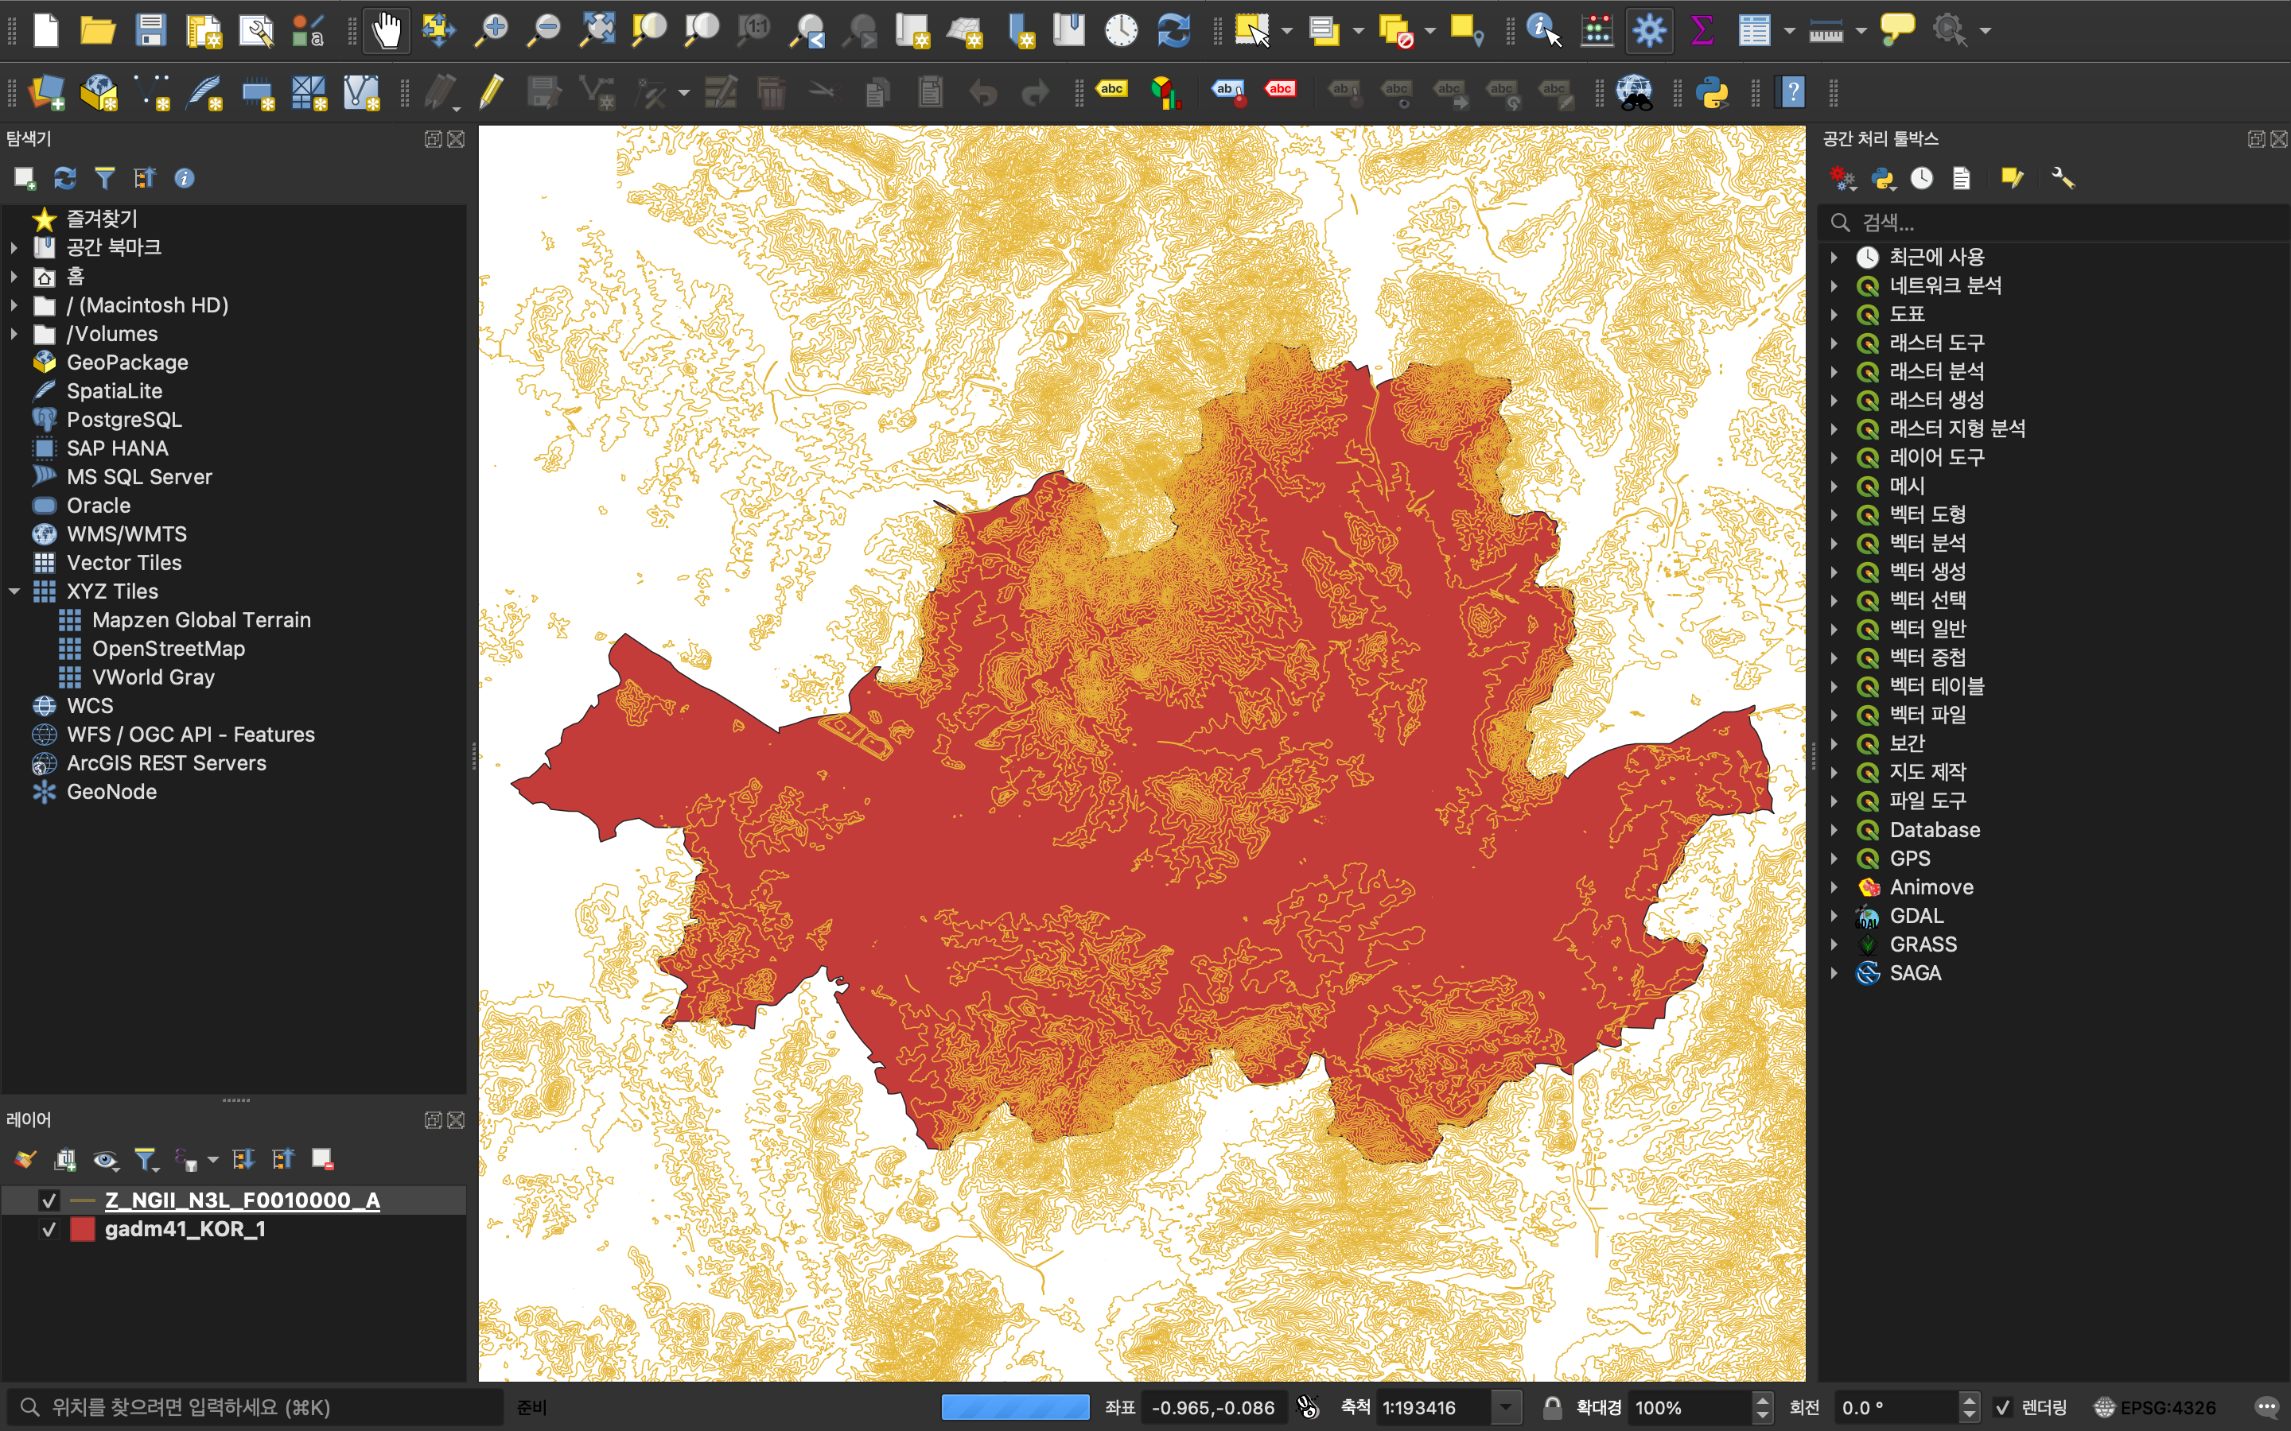
DEM
Vector 데이터 불러오기 : 등고선(필수), 분석영역 폴리곤(선택)

Slide 19
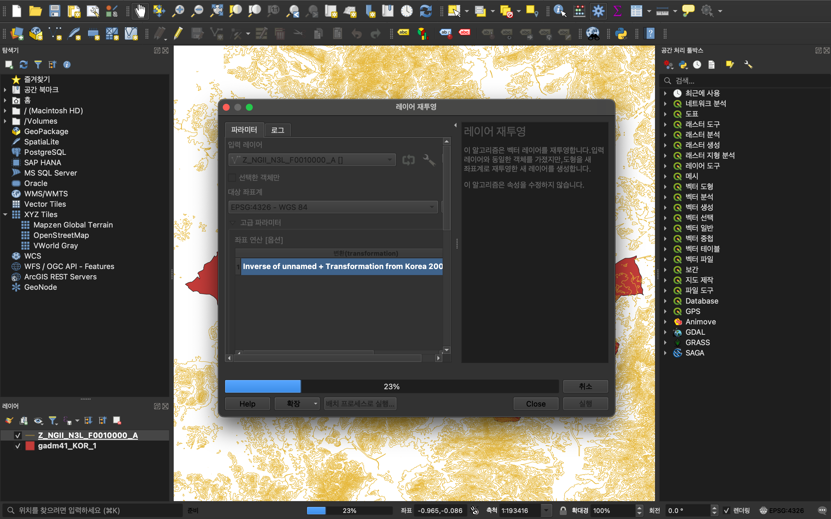
DEM
레이어 재투영
벡터 > 레이어 재투영

Slide 20
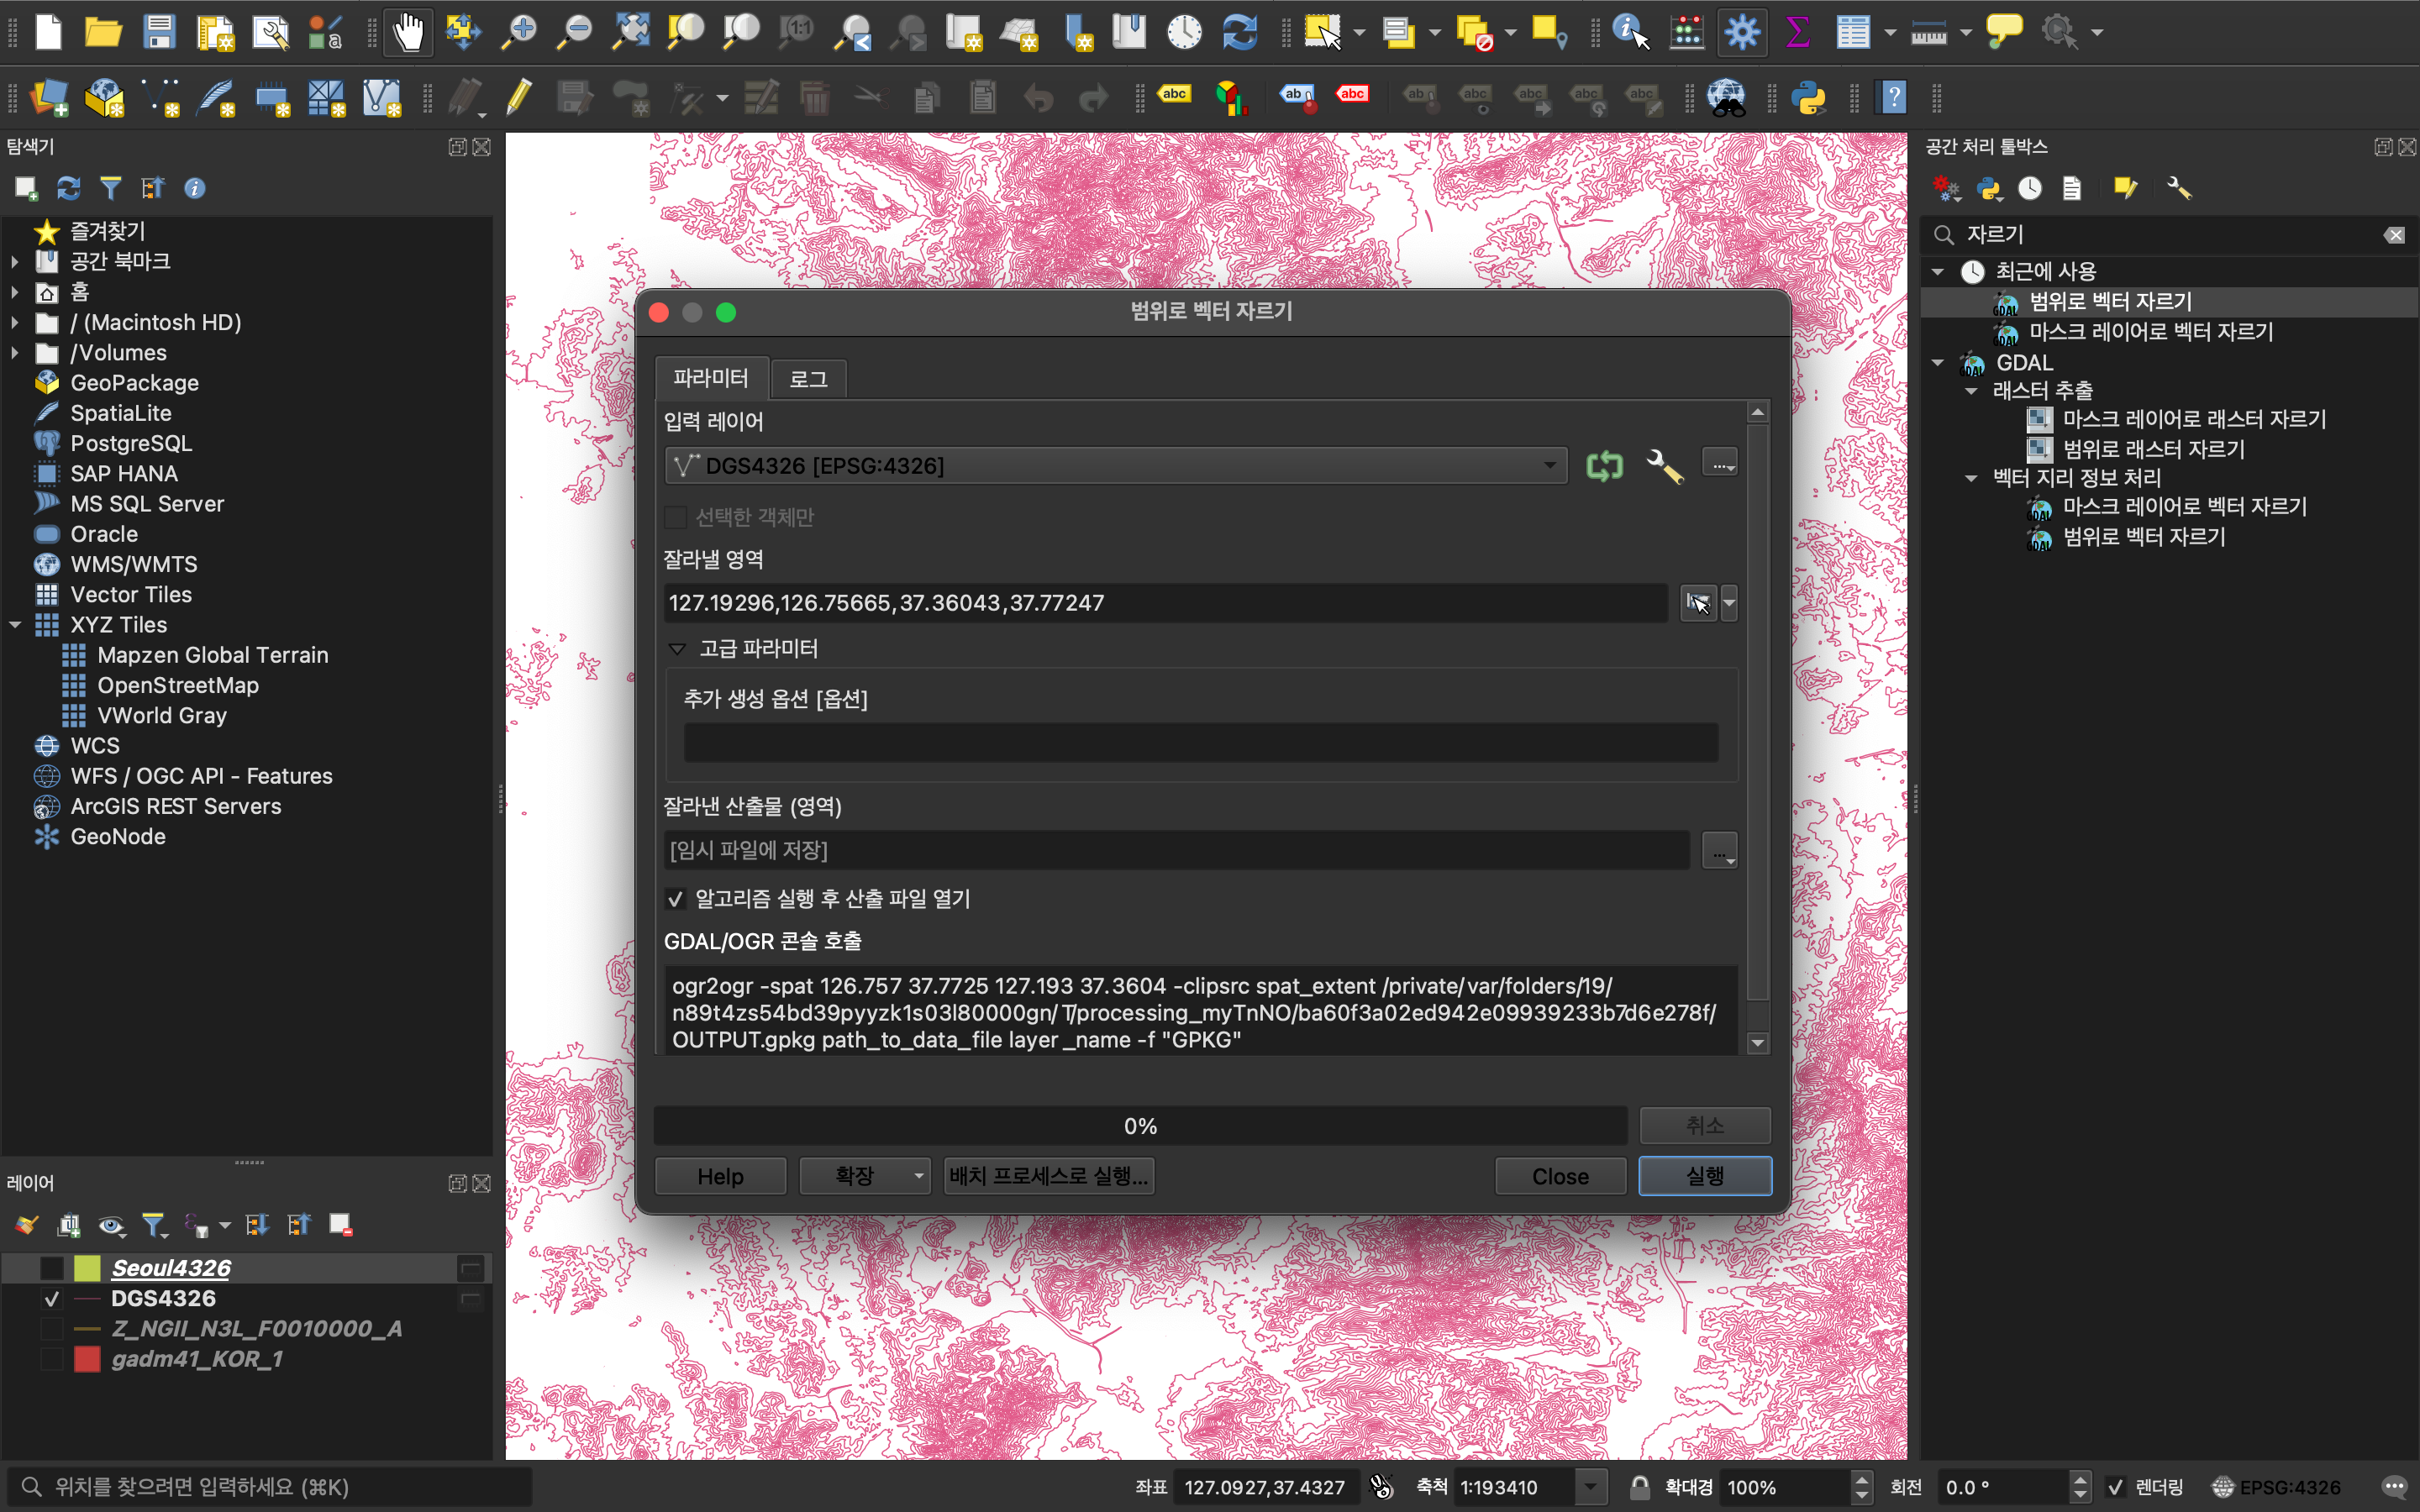
DEM
분석영역으로 자르기
GDAL > 범위로 벡터 자르기 > 입력레이어 선택 > 영역 설정 > 실행

Slide 21
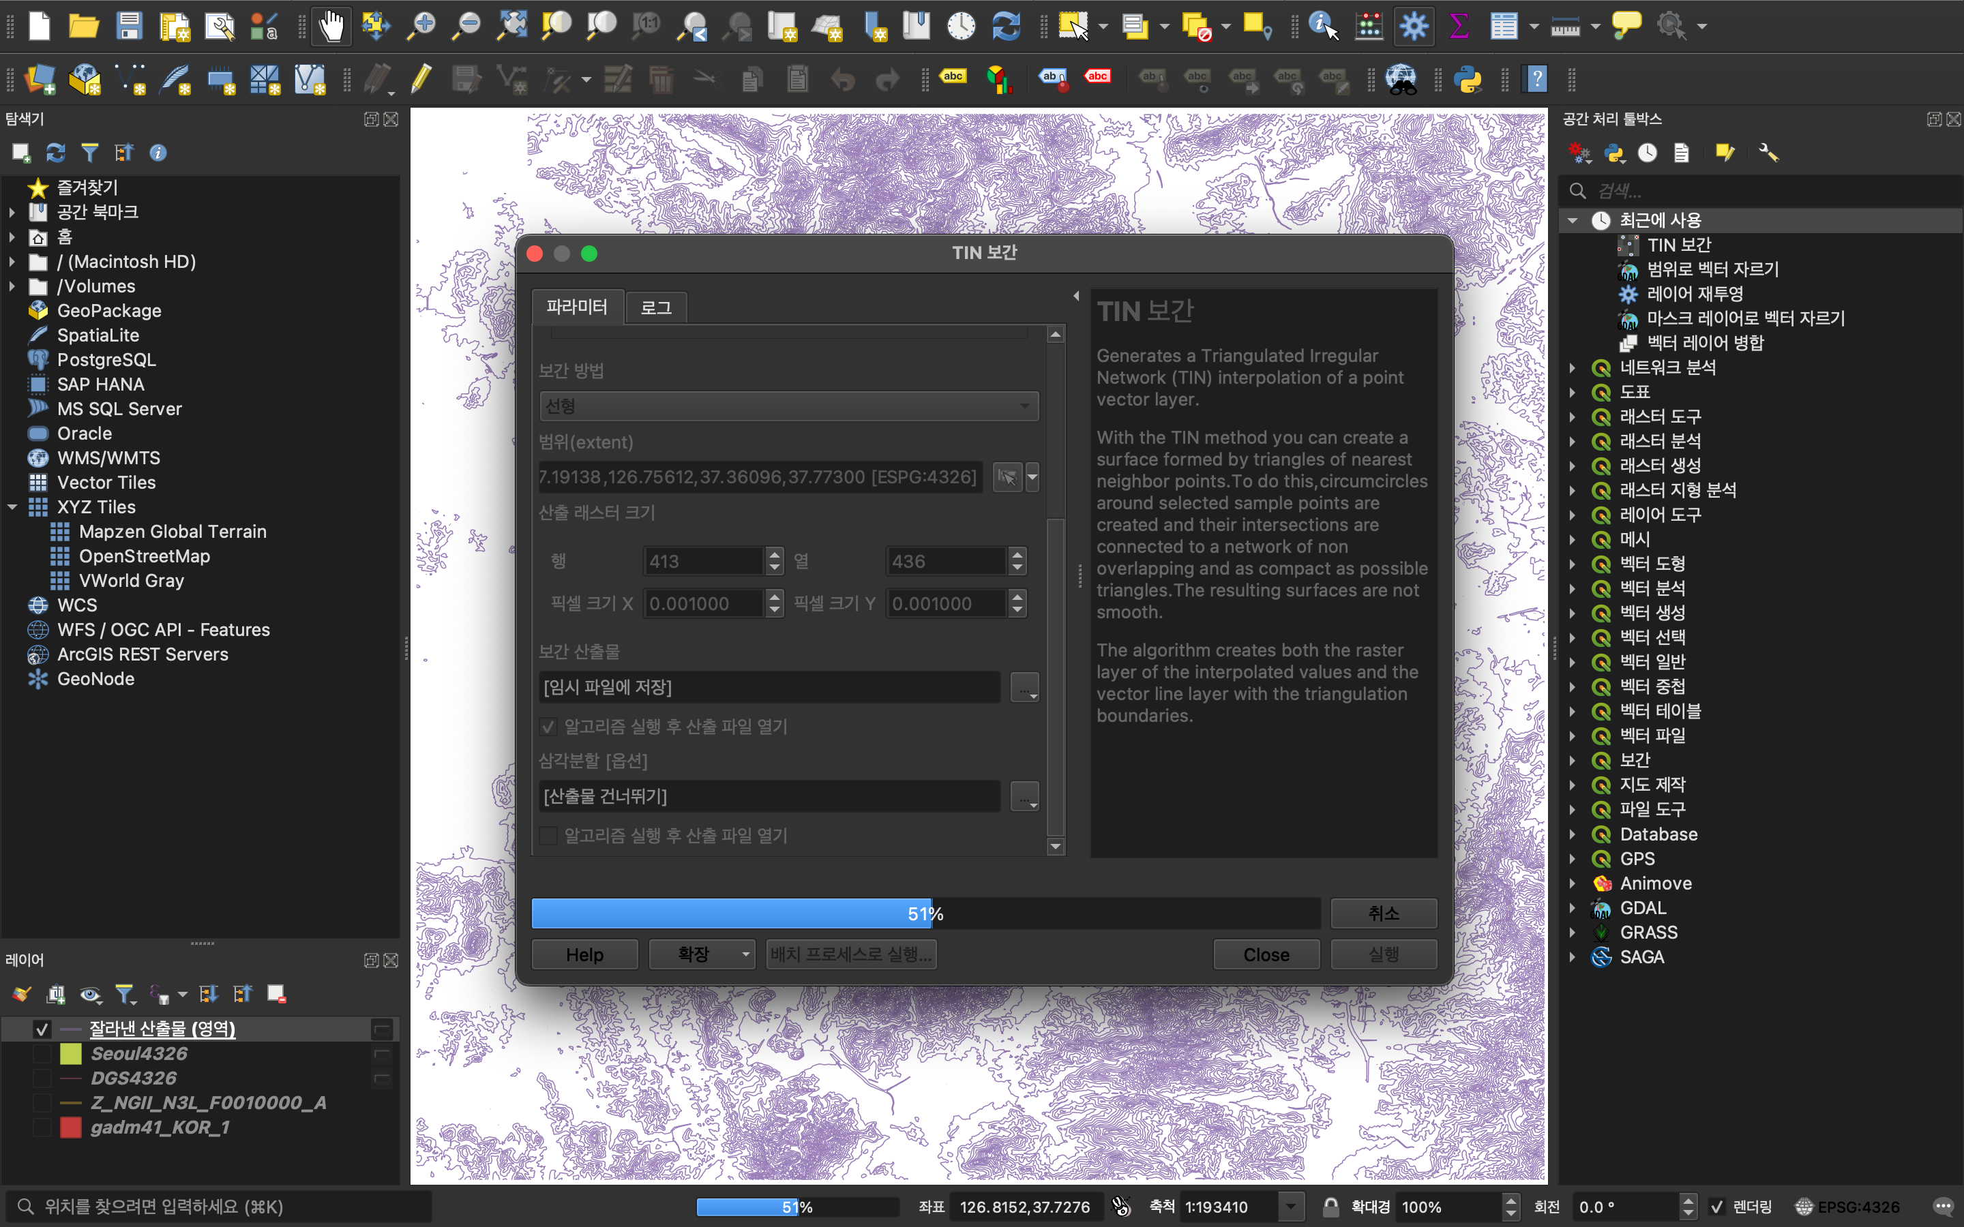
DEM
TIN 보간
보간 > TIN 보간 > 레이어 선택 > 변수 선택 > 범위 설정 > 픽셀크기 설정 > 실행
*픽셀 크기가 작을 수록 세부적임

Slide 22
DEM
DEM 확인

Slide 23
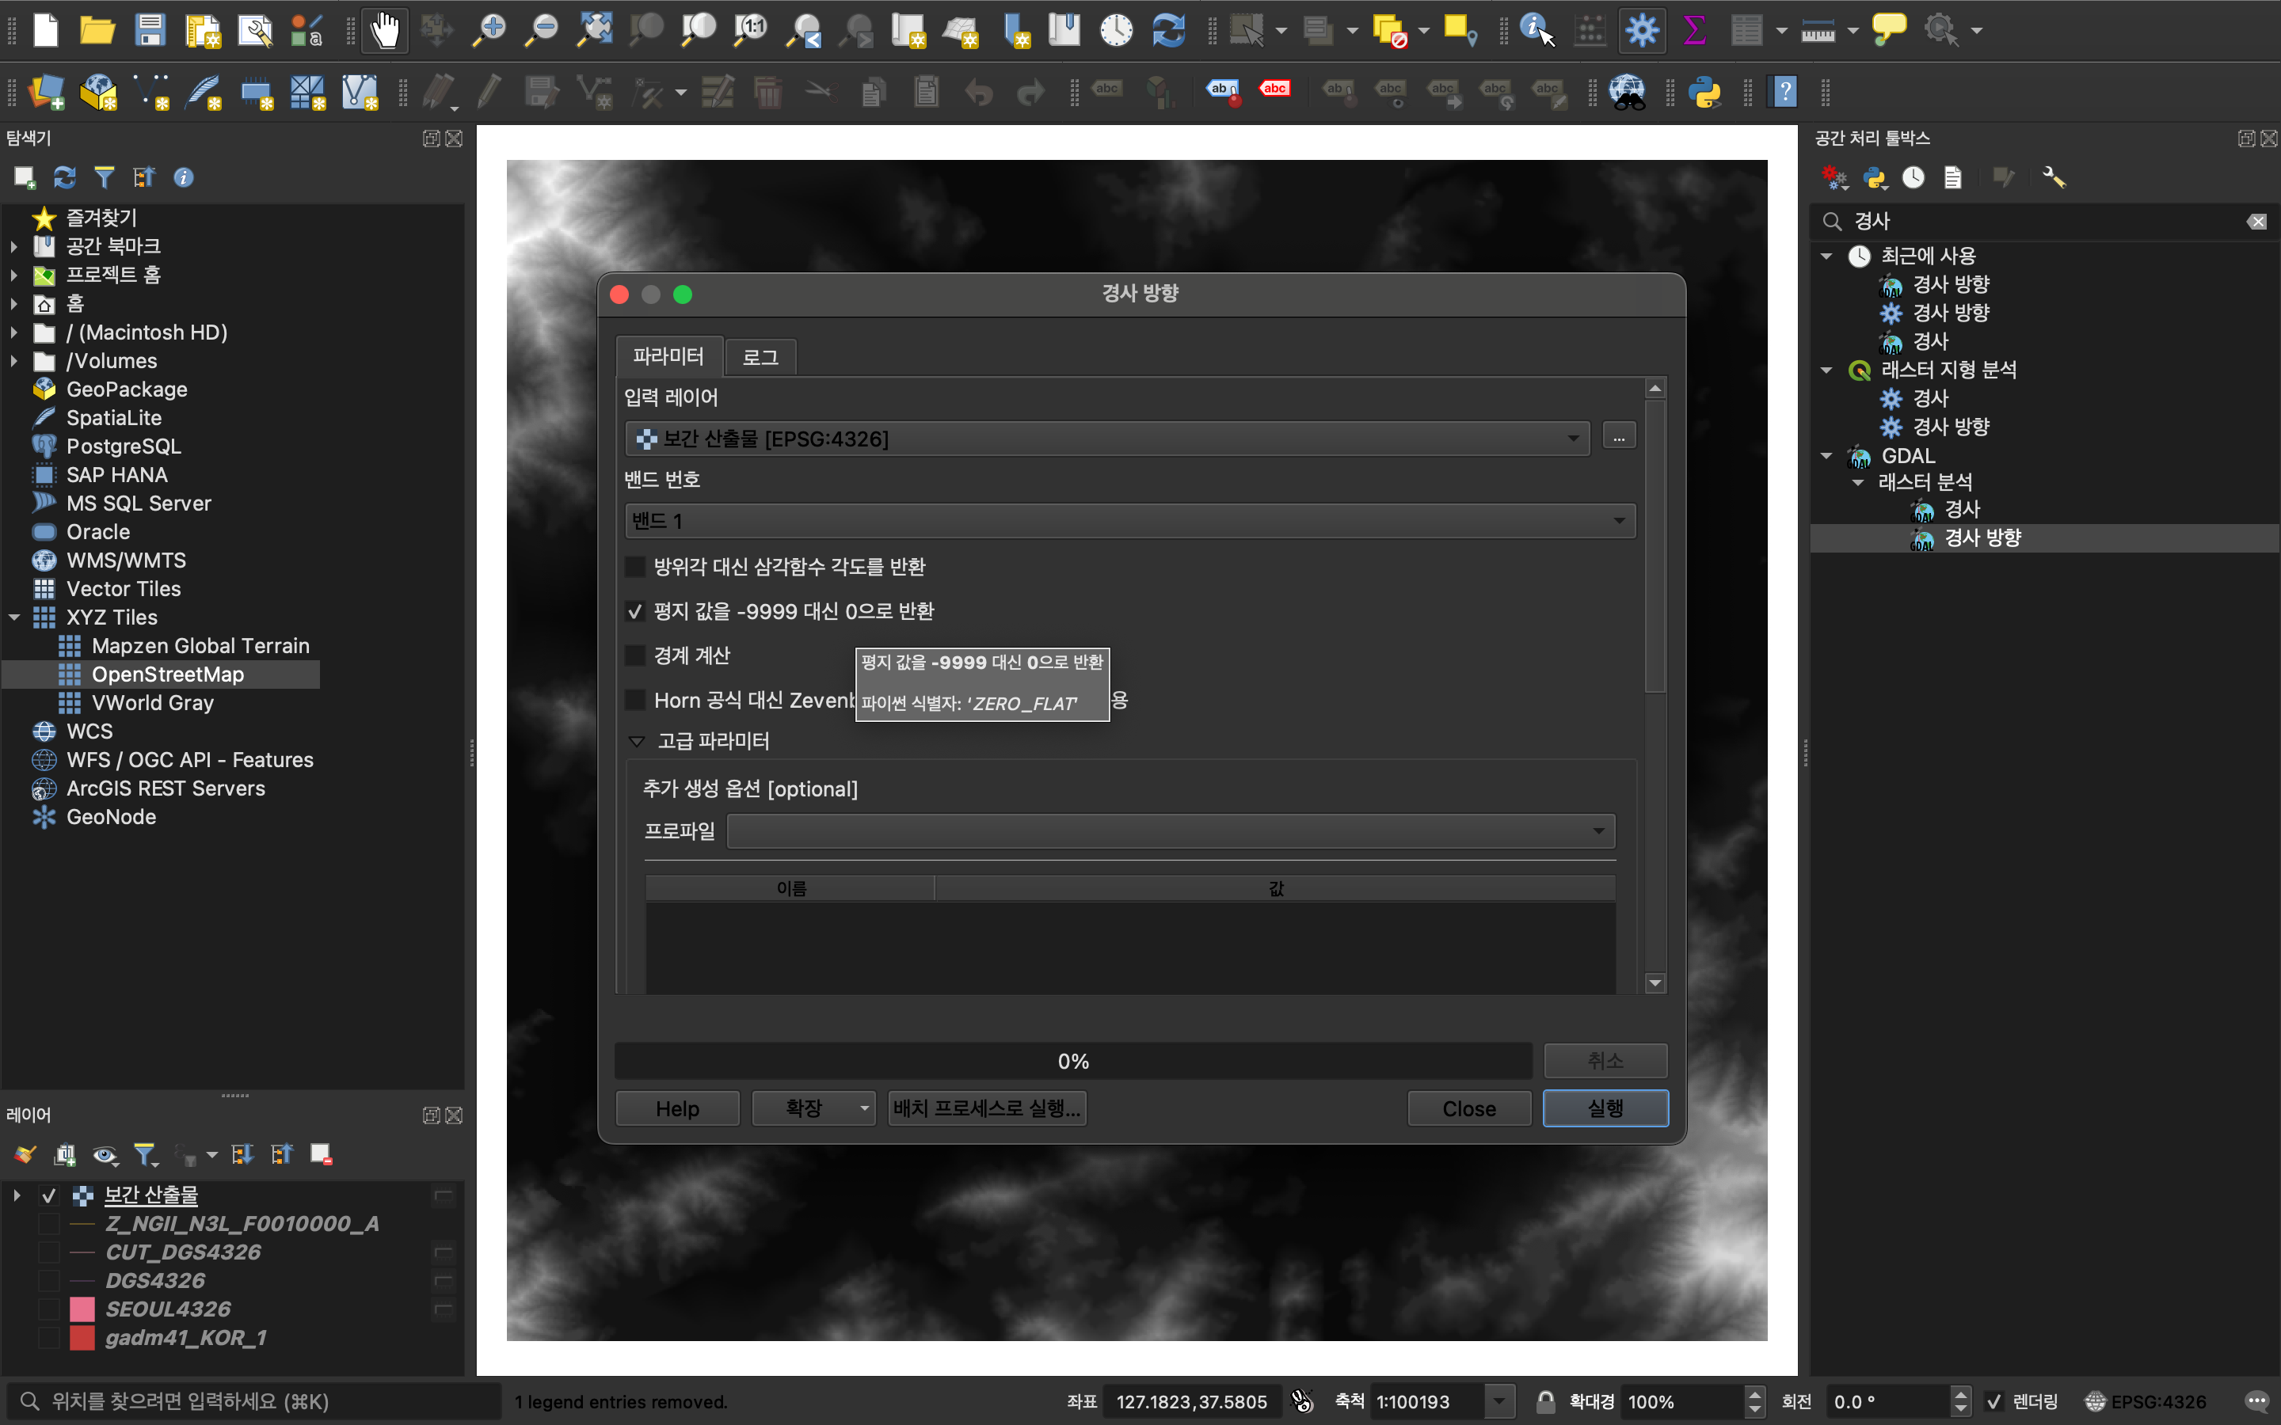
*번외 / 향분석
GDAL or 래스터 지형분석 > 경사방향
입력 레이어 : DEM
*평지 값 -9999대신 0으로 변환 체크 추천
> 실행

Slide 24
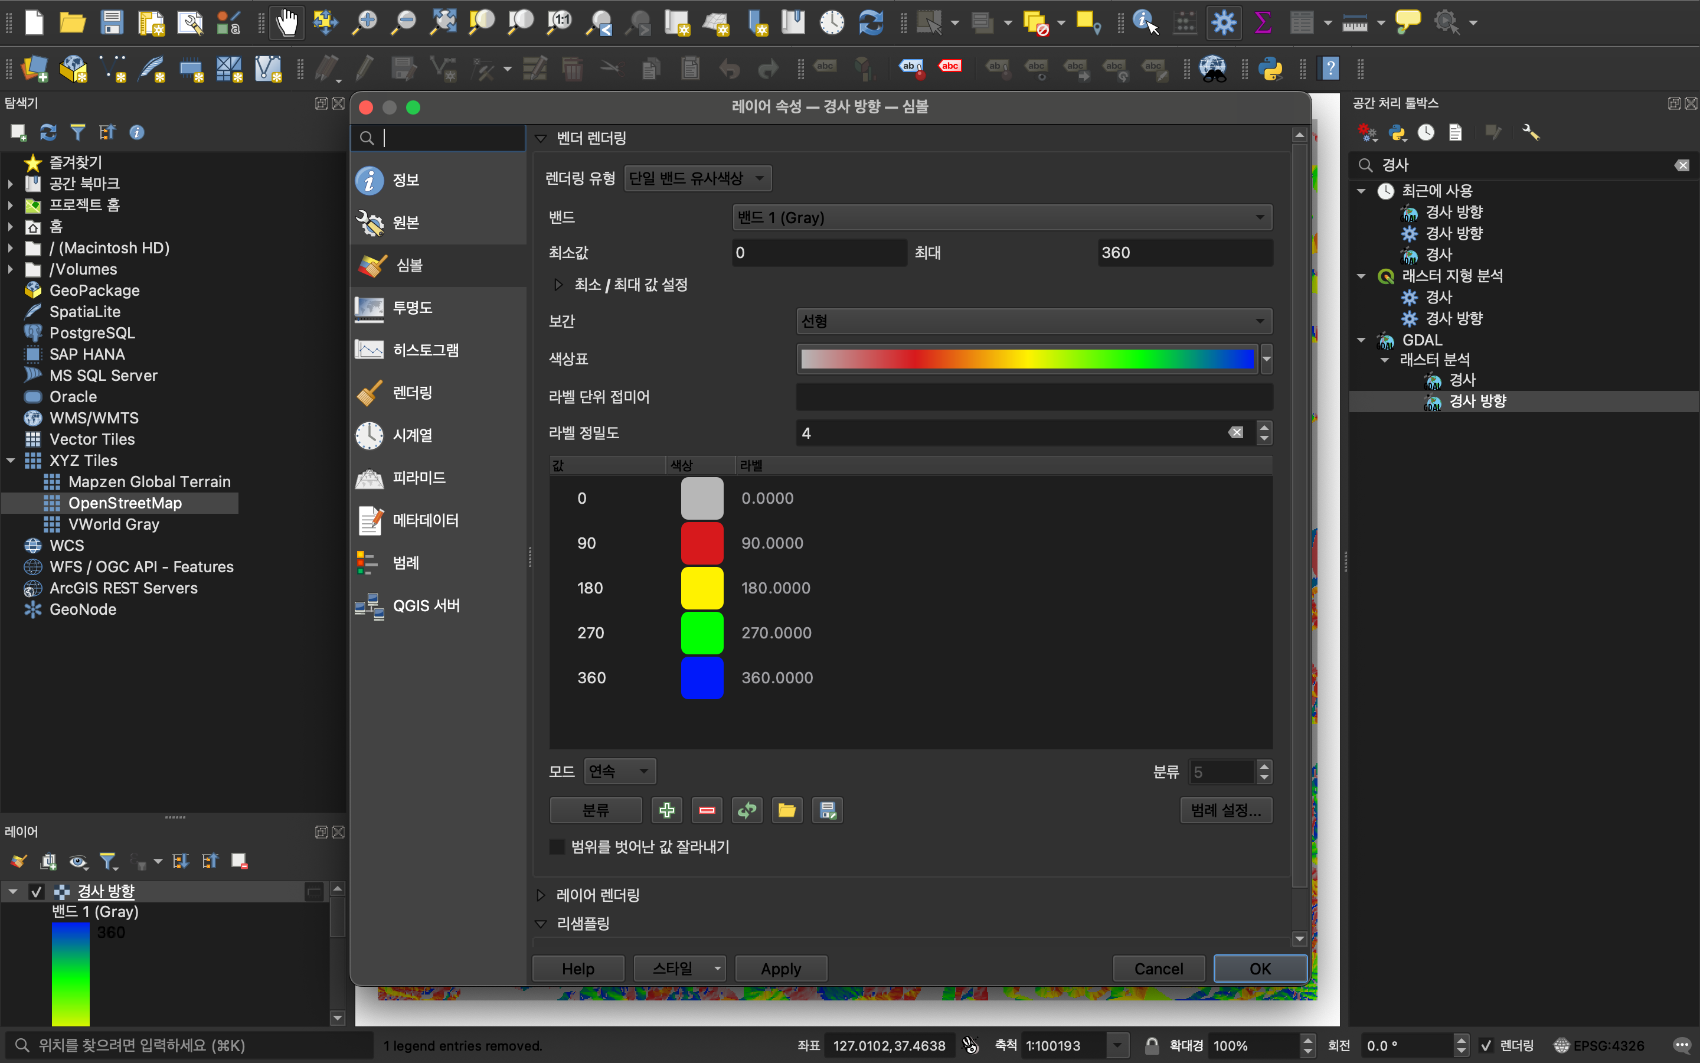
*번외 / 향분석
레이어 > 스타일 > 심볼
방향을 4분할 혹은 8분할 + 평지
4분할 : 90도 / 8분할 : 45도로 구분하여 색상 설정

Slide 25
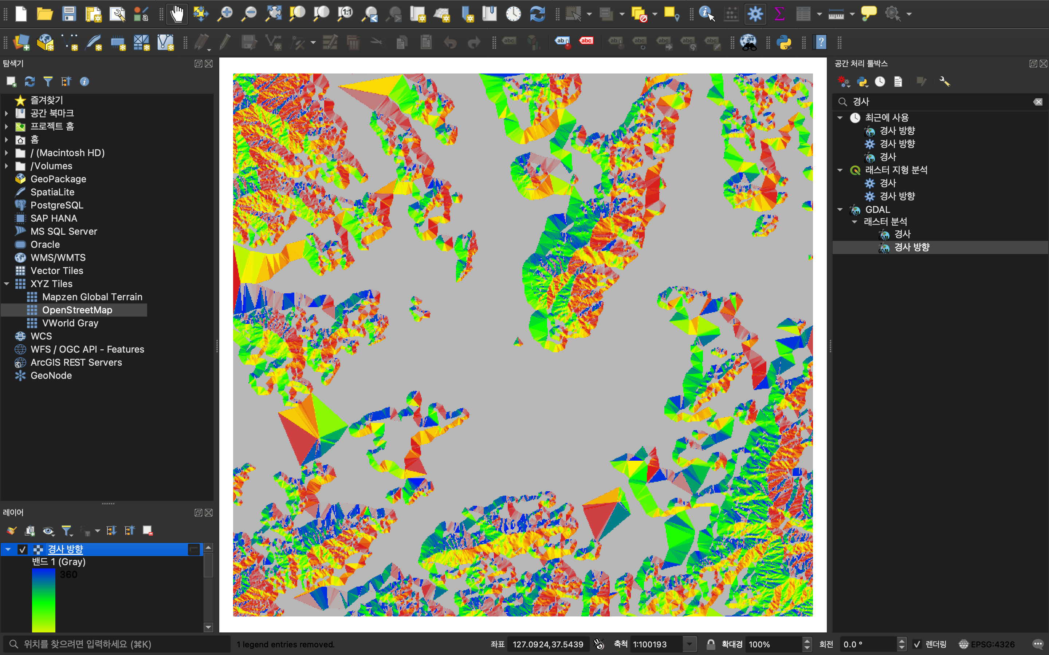
*번외 / 향분석
향 분석 결과

